Slide 1

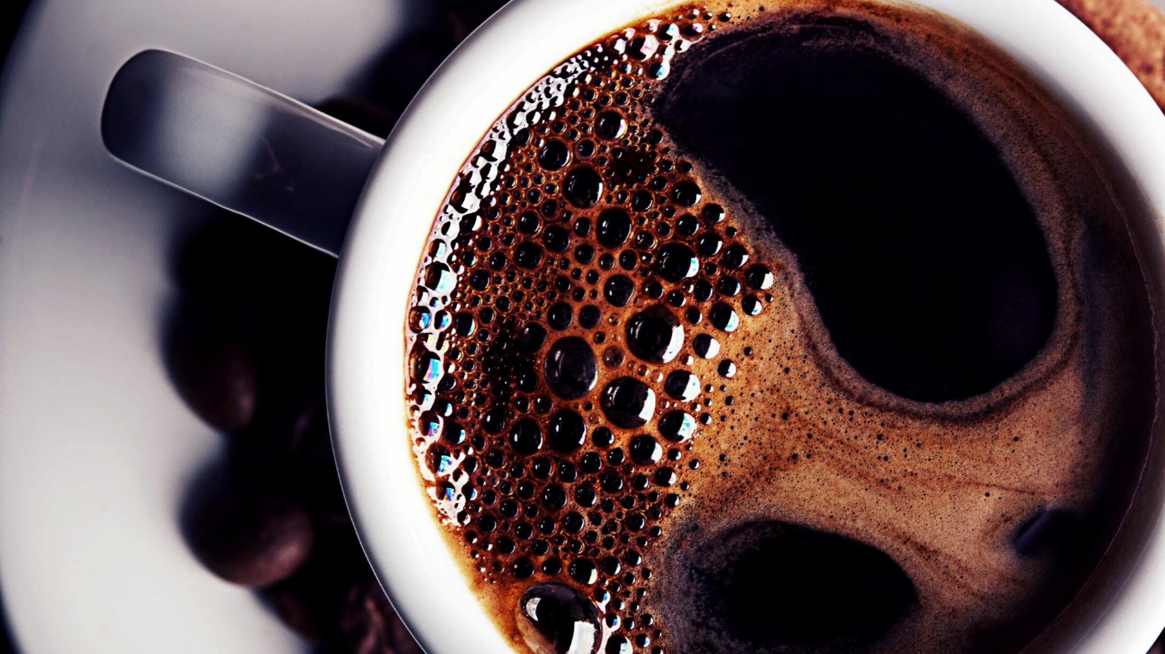
Dès le 16 février 2023, le prix des consommations à la cafétéria seront majorés.
Le personnel se tient volontiers à votre disposition pour tout renseignement.

